Slide 1

Interakce světla a molekul - příklad (nejen) Indocyaninové zeleně
Peter Šebej
RECETOX, Faculty of Science, Masaryk University, Kamenice 5, 625 00 Brno
sebej@recetox.muni.cz; @PhysOrgChem_MU
II. Konference Optimalizace péče o pacienta k resekci plic, Brno 20. 1. 2023

Slide 2
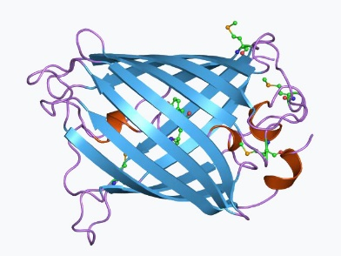
Indocyaninová zeleň (ICG)
A další chromofory – proč jsou pro nás zajímavé?
  Dokáží interagovat se světlem
  Chromofor × fluorofor
Šolomek T., Wirz J., Klán P.: Acc. Chem. Res., 2015, 48 (12), 3064

Slide 3
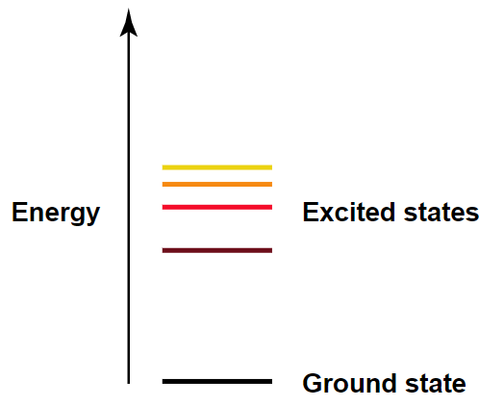
Excitované stavy
Co je to excitovaný stav?
Excitované stavy:
  Atomového jádra
  Atomu (elektron z valenční sféry)
  Molekuly
  Větších systémů
Notes:
We are interested in the structure-property relationships of the fluorescent dyes to…

Slide 4
Osud excitovaných stavů
Jejich energie je vysoká, jejich život je rychlý!
  Excitovaný stav má tendenci se co nejrychleji vrátit zpátky do základního stavu
Co se vlastně může stát s excitovaným stavem?
mezisystémový přechod
S₁
T₁
Energie
fluorescence
absorbce
vnitřní konverze
vnitřní konverze
S₀
Notes:
We are interested in the structure-property relationships of the fluorescent dyes to…

Slide 5
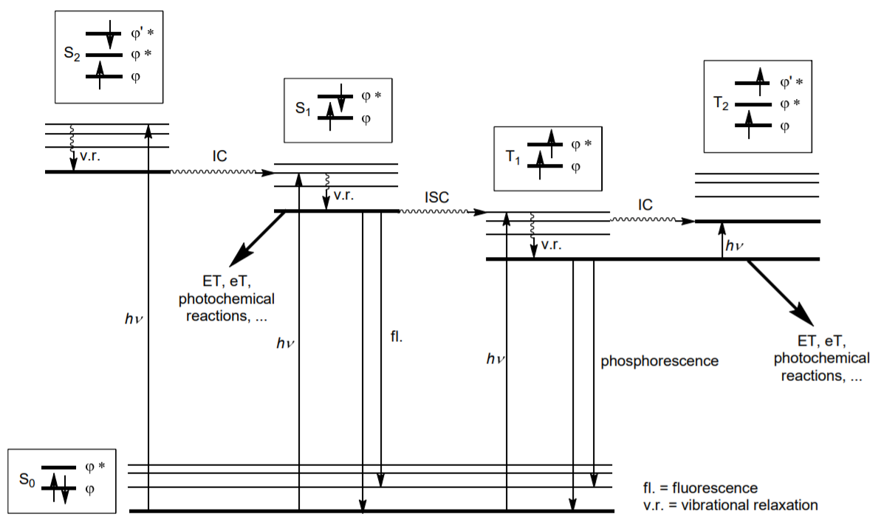
Osud excitovaných stavů
Jejich energie je vysoká, jejich život je rychlý!
Co se vlastně může stát s excitovaným stavem?
  Atomového jádra
  Atomu (elektron z valenční sféry)
  Molekuly
  Větších systémů
thermal
dissipation
Notes:
We are interested in the structure-property relationships of the fluorescent dyes to…

Slide 6
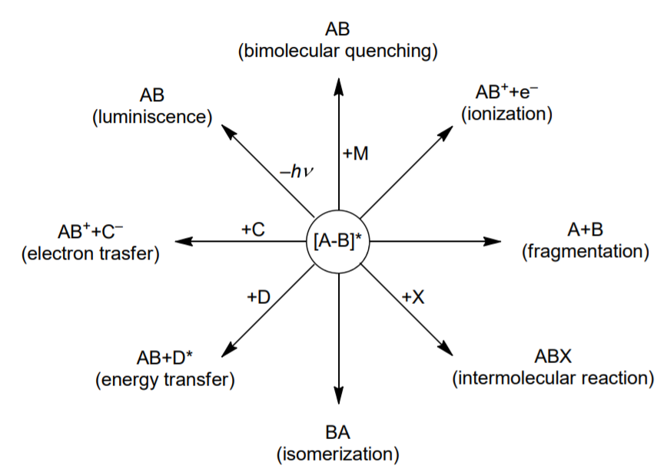
Osud excitovaných stavů 2
Co se ještě může stát s excitovaným stavem?
Co z toho a jak využíváme?
Notes:
Mnoho z těchto procesů má velmi široké technologické uplatněné nebo význam v přírodě. Přenos elektronu z excitovaného stavu je klíčovým krokem ve fotosyntéze zelených rostlin a řas a každý rok promění zhruba 100 Gt uhlíků z CO2 na biomasu při záchytu asi 130 TW energie (což je asi osminásobek aktuální energetické spotřeby celého lidstva!). Fotovoltaika využívá stejný princip, kdy se elektron z excitovaného stavu oddělí od díry a dále přenesen jako elektrický proud. O produkci vitamínu D3, nebo léčbě novorozenecké žloutenky se zmiňovat nebudu, ale například termální disipace excitační energie se dá měřit ve formě fotoakustického jevu a diagnosticky se v humánní medicíně využívá jako fotoakustická tomografie za využití velmi citlivých detektorů ultrazvuku.

Slide 7
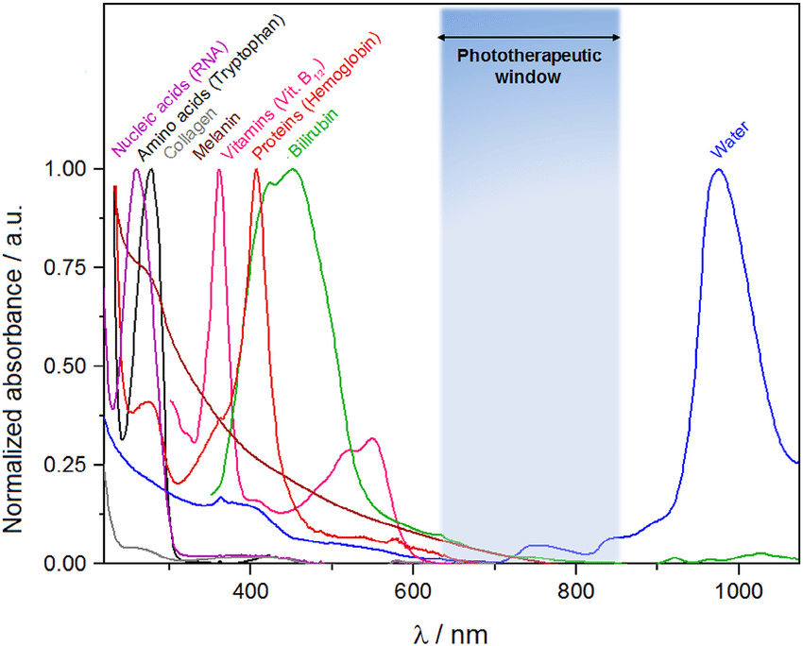
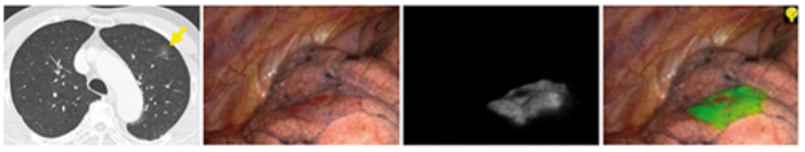
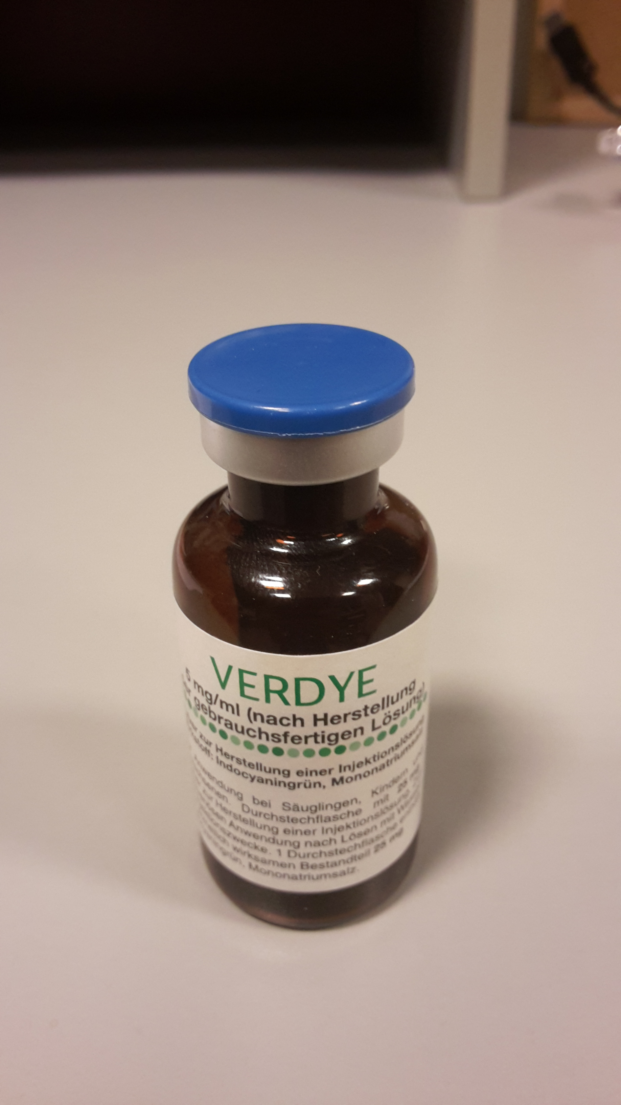
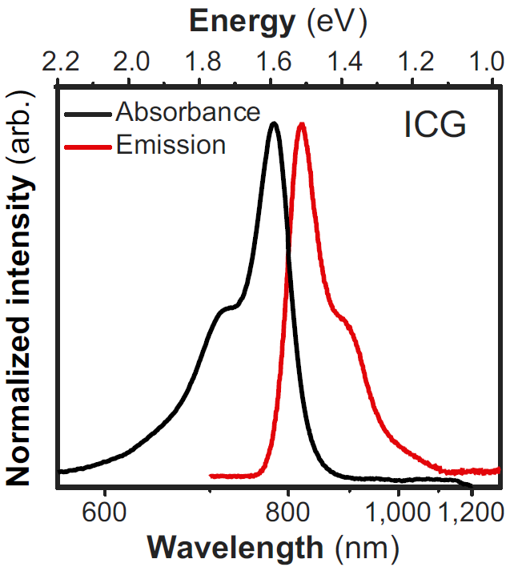
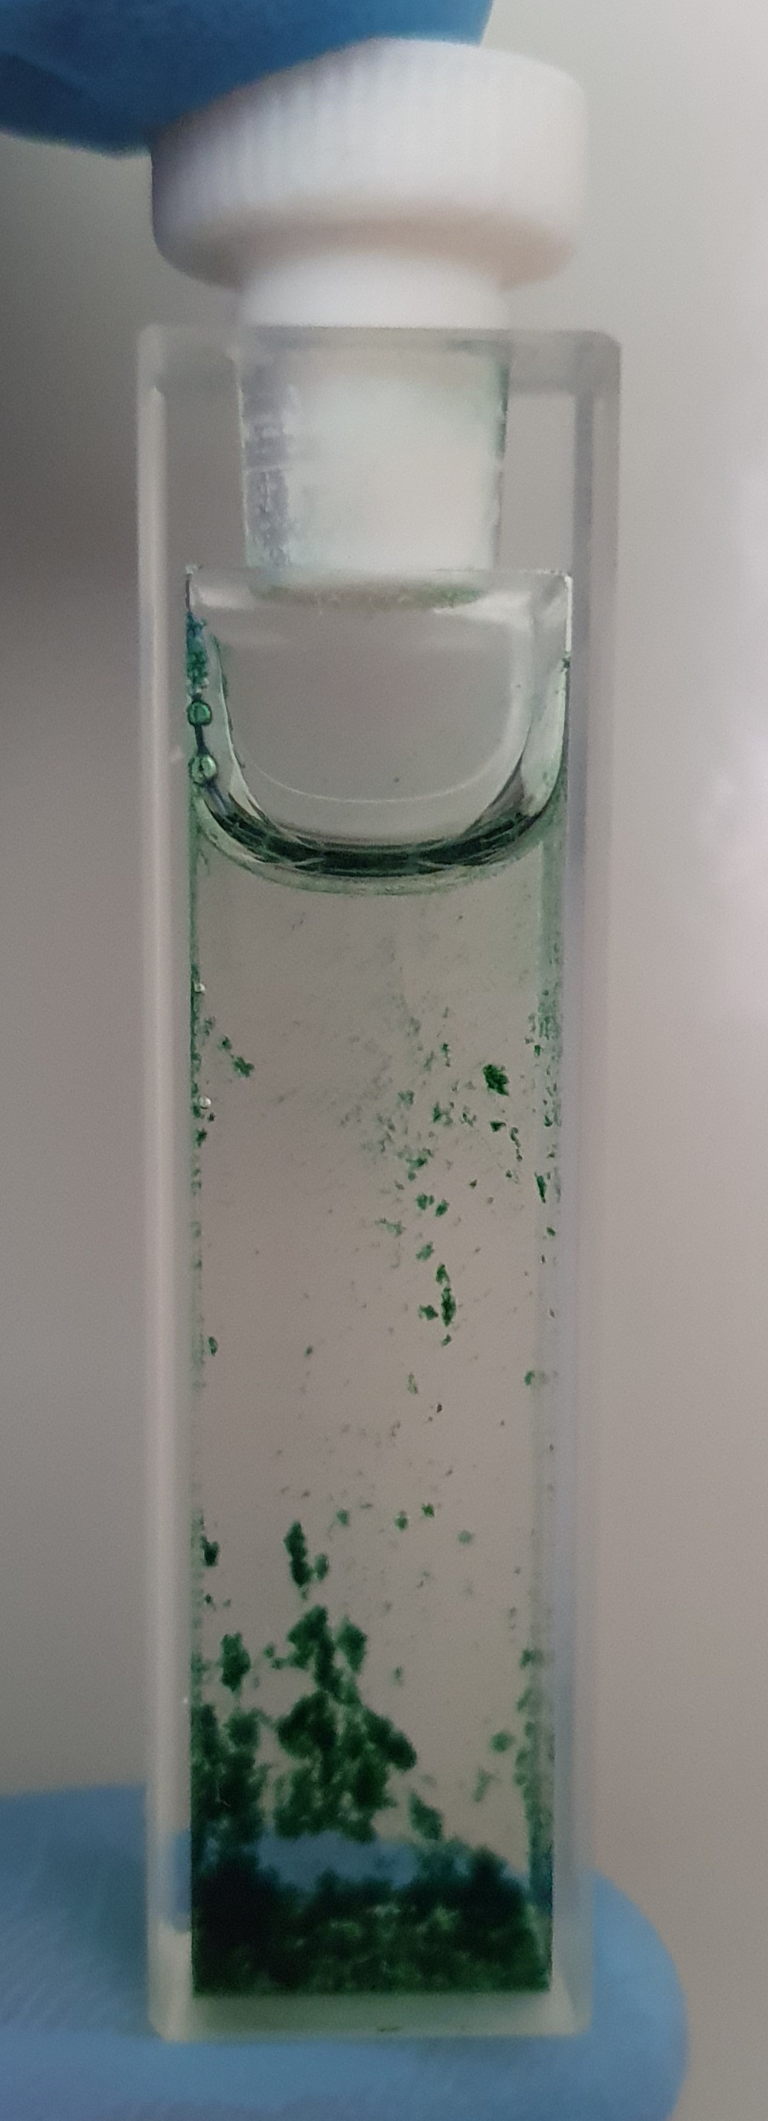
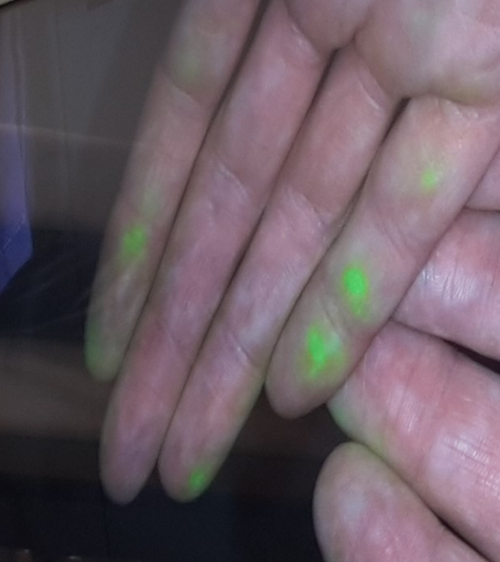

Indocyaninová zeleň v praxi
A další chromofory – proč jsou pro nás zajímavé?
  Dokáží interagovat se světlem
  Schválená (od 1959) pro použití v humánní medicíně
Proc. Natl. Acad. Sci. USA, 2018, 115 (17), 4465-4470; our unpublished work; Theranostics 2013, 3 (9), 692–702; Photodiagnosis and Photodynamic Therapy 2018, 21, 334–343; J. Photochem. Photobiol. B: Biology 2006, 85 (2), 150–154; J. Photochem. Photobiol. B: Biology 2009, 97 (3), 138–144; Strekowski, L. Heterocyclic Polymethine Dyes: Synthesis, Properties and Applications; Springer, 2008. Klin. Farmakol. Farm., 2013, 27(2), 89-91. Int. J. Biomed. Imaging, 2012, article ID 940585.
Šolomek T., Wirz J., Klán P.: Acc. Chem. Res., 2015, 48 (12), 3064

Slide 8
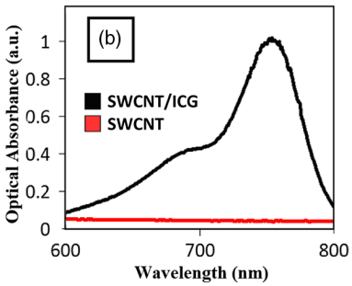
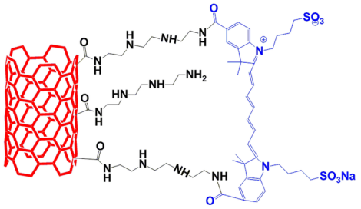
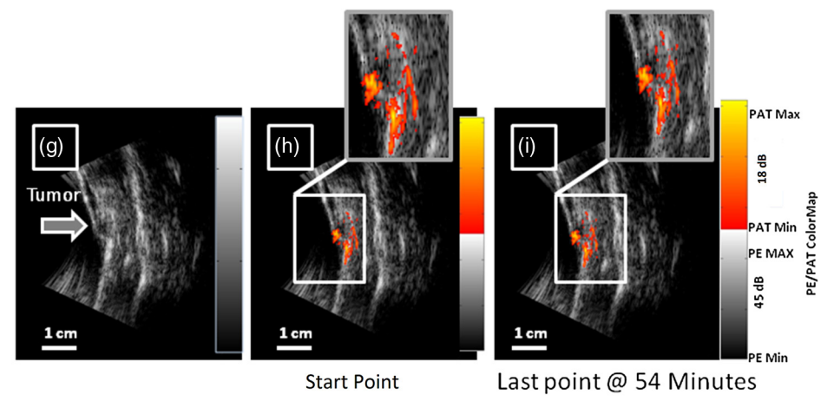
Indocyaninová zeleň v praxi 2
Fotoakustická tomografie
  Excitace (viditelným) světlem
  Deexcitace termální disipací → teplo → termoelastická expanze → širokospektrá emise ultrazvuku
  Detekce UZ v tkáních je jednoduchá
thermal
dissipation
J. Biomed. Optics, 2013, 18 (9), 096006;
Notes:
We are interested in the structure-property relationships of the fluorescent dyes to…

Slide 9
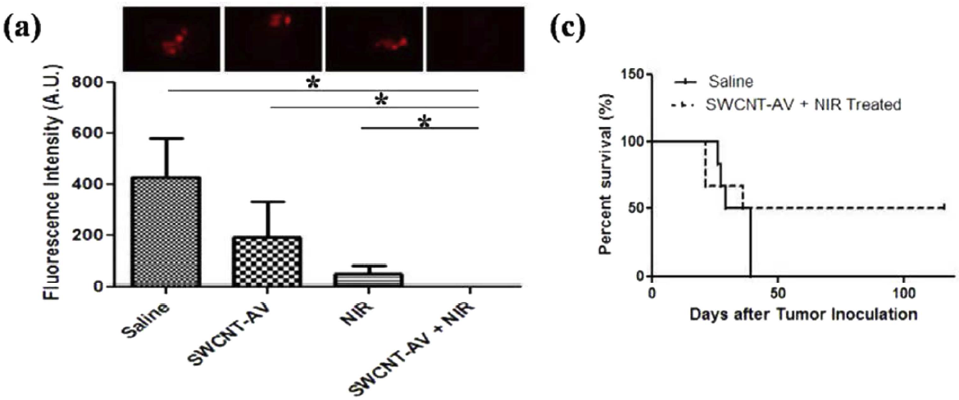
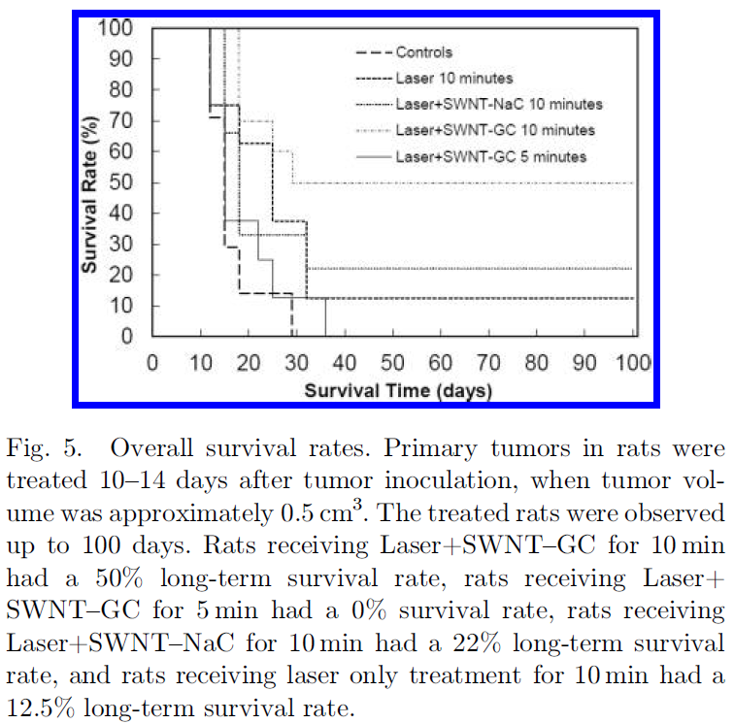
Využití termální disipace 2
Lokální ohřev lze využít i „terapeuticky“
  Myší/potkaní modely se solidními tumory
Nanotechnology, 2018, 29, 035101; J. Innovative Opt. Health Sci, 2015, 8 (4), 1550036;
Notes:
Levý panel: potkany inokulovány DMBA-4, metastatická buněčná linie rakoviny prsu, treatment kombinací SWCNT a inmunoadjuvans, konkrétně glykosylovaného chitosanu, ozařování v NIR oblasti.
Pravý panel: myši inokulovány buněčnou linií karcinomu močového měchýře MB49, treatment SWCNT konjugovanými s annexinem V (AV), který je naváže na fosfattidyserin na povrchu rakoviných buněk, a následné ozařování v NIR oblasti.

Slide 10
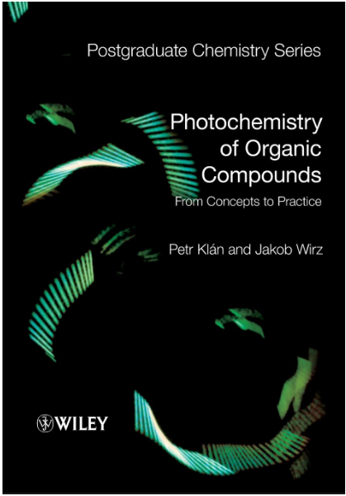
Ackowledgement
Our working groups, collaborators, colleagues:
Rebecca Strada, Michal Vorba, Zdeněk Farka, Dorota Sklenárová, Yekaterina Makhneva, Theodor Horváth
Tomáš Slanina, David Dunlop
Petr Klán, Marek Martínek, Luboš Jílek, Lukáš Maier, Miroslava Bittová
Czech Science Foundation, Ministry of Education, RECETOX RI

Slide 12
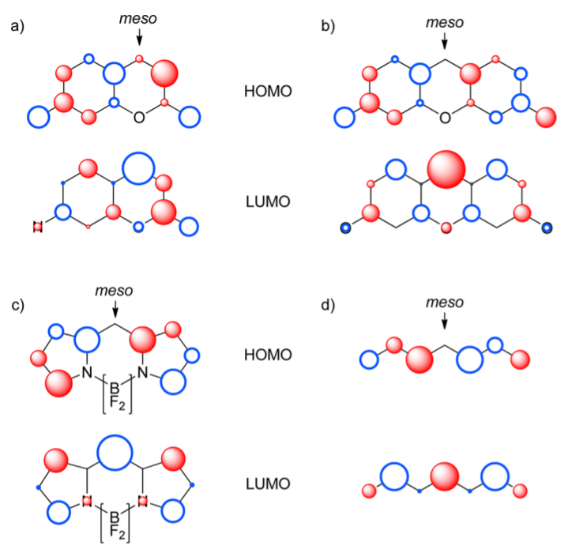
Fluorescent dyes
Chemical space for fluorophores is (probably) small
  Cyclic vs. linear
Chemical space for fluorophores modifications is large
Šolomek T., Wirz J., Klán P.: Acc. Chem. Res., 2015, 48 (12), 3064

Slide 13
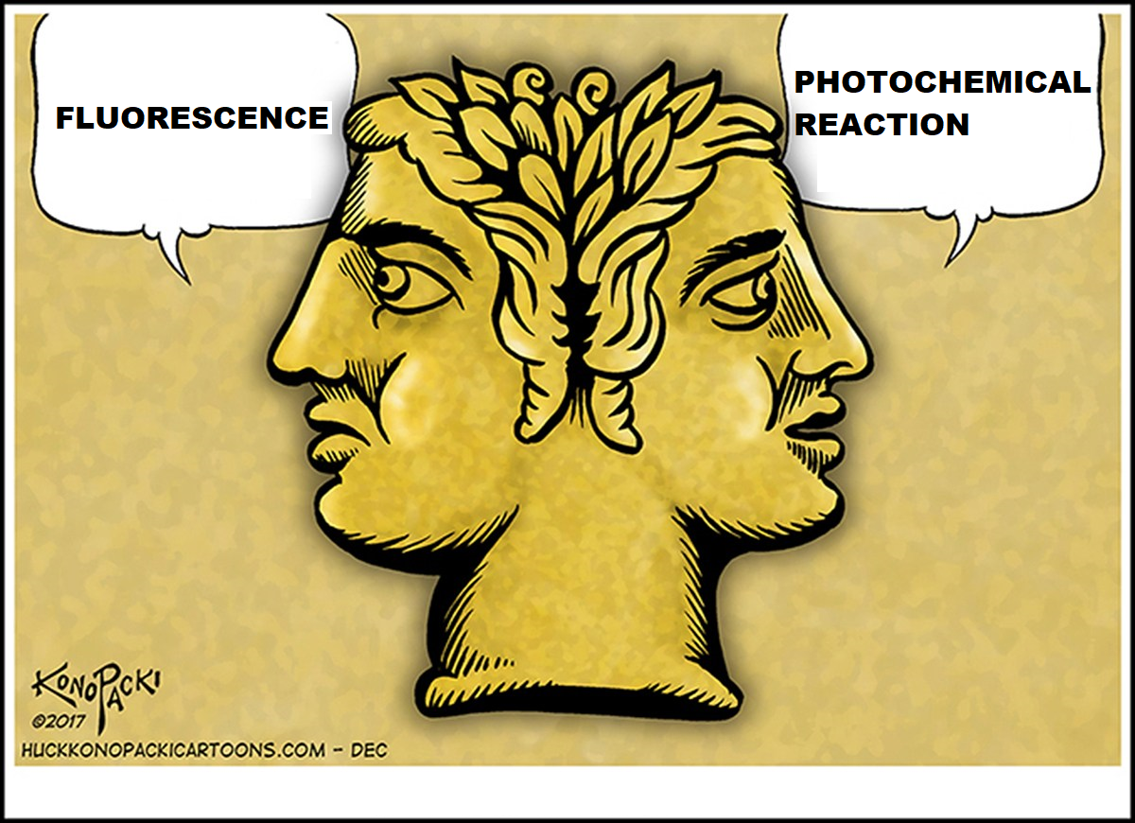
Polymethine dyes - Introduction
First ever synthetic fluorescent dye¹ (Williams, 1857), predating even fluorescein^{2,3}
  Originally tested as a fabrics dye, but rejected due to low stability⁴
  Since then widely used in many application in (bio)-medical field and beyond^{5,6,7}
Polymethines are now known to play multiple roles
  Fluorescent dyes and photoactive compounds^{8,9,10}
1. Williams C.G.: Chem. Trans. – R. Soc. Edinburgh, 1857, 21, 377–401; 2. Baeyer A.: Chem. Ber., 1871, 4 (2), 555. 3. Baeyer A.: Chem. Ber., 1871, 4 (2), 658; 4. Search on Reaxys®; 4. Strekowski L.: Heterocyclic Polymethine Dyes, Springer, 2008; 5. Sahl S.J., Hell S.W., Jakobs S.: Nat. Rev. Moll. Cell Biol., 2017, 18, 685-701; 6. Zheng Q., Juette M.F., Jockusch S., Wasserman M.R., Zhou Z., Altman R.B., Blanchard S.C.: Chem. Soc. Rev., 2014, 43, 1044-1056; 7. Nguyen Q.T., Tsien R.Y.: Nat. Rev. Cancer, 2013, 13, 653-662; 8. Klán P., Šolomek T., Bochet C.G., Blanc A., Givens R.S., Rubina M., Popik V., Kostikov A., Wirz J.: Chem. Rev., 2013, 113 (1), 119-191; 9. Weinstain R., Slanina T., Dnyaneshwahr K., Klán P.: Chem. Rev., 2020, 120 (24), 13135-13272. 10. Janeková H., Russo M., Ziegler U., Štacko P.: Angew. Chem. Int. Ed., 2022, 61 (33), e202204391.

Slide 14
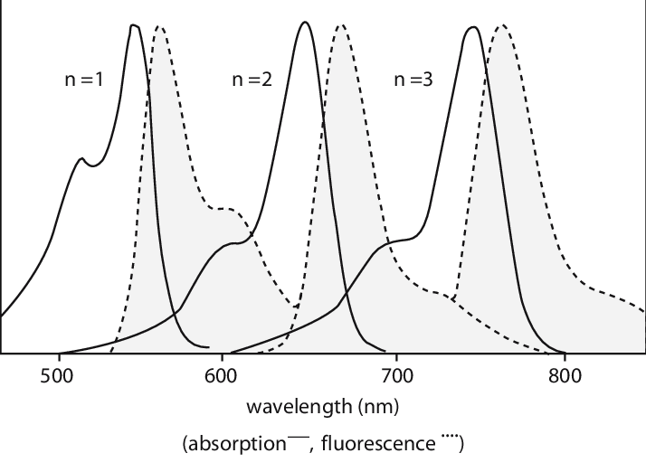
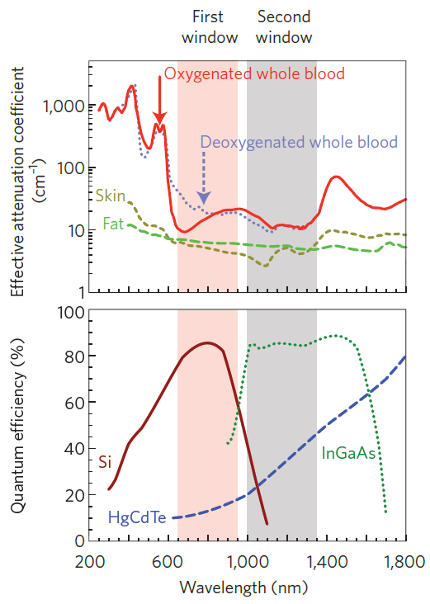
Polymethine dyes - Introduction
Polymethines has three key structural features
And what are their roles?
  E.g., chain length
  End-groups - auxochromes
  Substituents on the polymethine
→ Poster P106

Slide 15
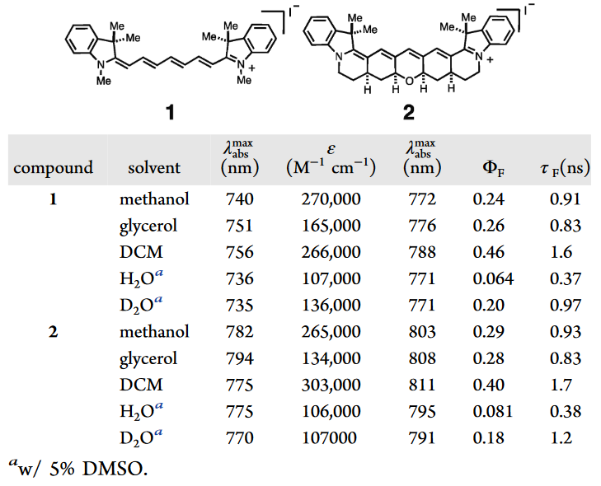
Polymethine dyes - Introduction
Polymethines has three key structural features
  Polymethine chain is typically left free, but what are the options?
Matikonda S.S., Hammersley G., Kumari N., Grabenhorst L., Glembockyte V., Tinnefeld P., Ivanic J., Levitus M., Schnermann M.J.: J. Org. Chem., 2020, 85 (9), 5907-5915; Štacková L., Štacko P., Klán P.: J. Am. Chem., Soc., 2019, 141 (17), 7155-7162; Betterman H., Dasting I., Wolff U.: Spectrochim. Acta A. Mol. Biomol Spectrosc., 1997, 53, 232-245;
Notes:
Oxocarbon acids

Slide 16
Synthesis of croconaine dyes
Condensation of end-group heterocycle with croconic acid
  Conditions dictate product distribution
  E.g. at 110°C in toluene: only 3
at r.t. – 50°C in acetone/water: 2 and 3 (typically 10-40% yields)
1. Capozzi M.A.M., Punzi A., Babudri F., Musio R., Farinola G.M.: J. Org. Chem, 2018, 83 (23), 14396–14405; 2. Encinas C., Otazo E., Rivera L., Miltsov S., Alonso J.: Tet. Lett., 2002, 43 (46), 8391-8393.

Slide 17
Spectroscopic properties of croconaine dyes
In methanol - a model of biologically relevant/aqueous environment
Cmpd. | λ_{abs}(max)/nm | log ε | λ_{em}(max)/nm | ν/cm^{–1} | Φ_{f} | εΦ
2a | 567 | 4.52 | 607 | 1162 | 0.00013±0.0001 | 4.3
2b | 565 | n.d. | 605 | n.d. | n.d. | n.d.
2c | 565 | 4.62 | 614 | 1412 | 0.0004±0.0001 | 17
2d | 571 | 3.18 | 649 | 2105 | n.d. | n.d.
2e | 565 | 4.69 | 607 | 1225 | 0.0009±0.0001 | 44
3a | 755 | 5.01 | 787 | 538 | 0.0027±0.0002 | 276
3b | 756 | 4.88 | 794 | 633 | 0.0023±0.0002 | 174
3c | 773 | 4.23 | 803 | 483 | 0.0024±0.0002 | 41
3d | 792 | 4.88 | 828 | 549 | n.d. | n.d
3e | 766 | 4.66 | 799 | 539 | 0.0037±0.0001 | 169
1. Capozzi M.A.M., Punzi A., Babudri F., Musio R., Farinola G.M.: J. Org. Chem, 2018, 83 (23), 14396–14405; 2. Encinas C., Otazo E., Rivera L., Miltsov S., Alonso J.: Tet. Lett., 2002, 43 (46), 8391-8393.

Slide 18
Acid-base properties
Some similar dyes were reported to possess two acid-base forms¹
Both 2 and 3 possess pK_{a} values in the ~ 8–11 range (aq media)
Cmpd |  | λ_{abs}(max)/nm | log ε | λ_{em}(max)/nm | ν(max)/cm^{–1} | Φ_{f} | pK_{a}
2a | A | 548 | 4.62 | 596 | 1470 | – | 11.2
 | B | 467 | – | 538 | 2826 | –
3a | A | 739 | – | 786 | 809 | – | 9.7
 | B | 626 | – | – | – | –
3d | A | 740 | – | 795 | 935 | – | 9.6
 | B | 639 | – | – | – | –
3e | A | 752 | 4.71 | 788 | 607 | 0.0024±0.0003 | 8.4
 | B | 641 | 4.02 | 723 | 2323 | 0.0042±0.0009
1. Encinas C., Otazo E., Rivera L., Miltsov S., Alonso J.: Tet. Lett., 2002, 43 (46), 8391-8393.

Slide 19
Aggregation
Organic (hydrophobic) dyes are typically aggregating in aq soln.

Slide 20
Dyes stability
Thermal and photochemical stability is important for consideration of potential applications
Role of oxygen?
Cmpd | Solvent | Photostability |  |  | Thermal stability
 |  | λ_{irr}/nm | t_{1/2} / h ^{b} |  | t_{1/2}
 |  |  | Aerated | N₂
2a | MeOH | 572 | 24 | 59 | 59 d
 | PBS/DMSO, 99:1 | 572 | 35 | 69 | 2.8 d
2b | MeOH | 572 | 11 | 14 | > 53 d
 | PBS/DMSO, 99:1 | 572 | 23 | 27 | 2.1 d
2d | MeOH | 572 | 17 | 48 | > 28 d
 | PBS/DMSO, 99:1 | 572 | 25 | 76 | 1.5 d
2e | MeOH | 572 | 27 | 53 | > 23 d
 | PBS/DMSO, 99:1 | 572 | 26 | 41 | 3.1 d
3a | MeOH | 770 | 4.9 | 11 | > 27 d
 | PBS/DMSO, 9:1 | - | - | - | 1.75 h
3b | MeOH | 770 | 11 | >24 | 39 d
 | PBS/DMSO, 9:1 | - | - | - | 1.75 h
3c | MeOH | 770 | 5.3 | 8.0 | > 48 d
 | PBS/DMSO, 9:1 | - | - | - | 2.75 h
3d | MeOH | 770 | 11 | 22 | > 13 d
 | PBS/DMSO, 9:1 | - | - | - | 2.5 h
3e | MeOH | 770 | 14 | 18 | > 75 d
 | PBS/DMSO, 9:1 | 735 | 0.47 | 2.4 | 2.0 h
air
N₂

Slide 21
Photochemical degradation
Which are relevant deexcitation pathways?
Cmpd | k_{decay}/10⁶ s^{–1} | Φ_{Δ} | CO yield/%
2a (CH₃OH, air) | 5.36±0.07 | below LOQ | <1
2a (CH₃OH, N₂) | 0.51±0.01 | n.d. | 20
2c (CH₃OH, air) | n.d. | 0.018±0.001 | n.d.
(CO)_{n}
Vorba M., Strada R., Šebej P.: unpublished results
Notes:
OPRAVA: chybné popisy osy y ve spektrech
So those are the first pieces of the mechanistic puzzle. But a lot remained to be explored…

Slide 22
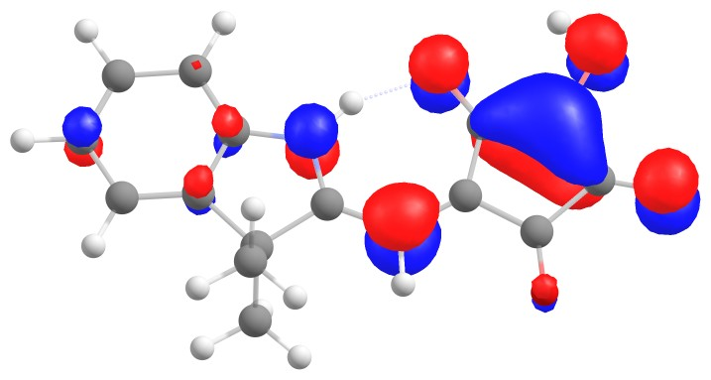
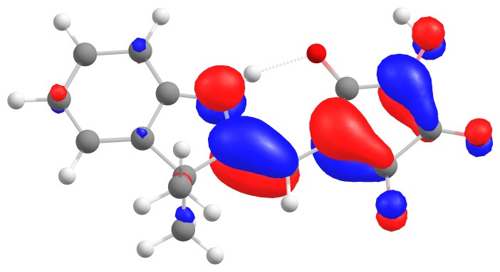
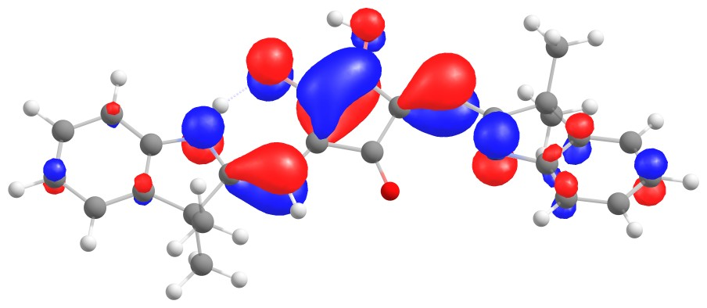
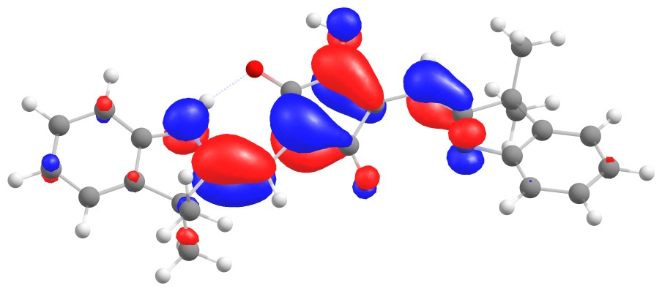
More insights by calculations?
TD-DFT characterization of electronic transitions
2a HOMO (left) → LUMO (right)
calc. 539 nm
3a HOMO (left) → LUMO (right)
calc. 710 nm
Geometries optimized @B3LYP/def2TZVP+D3BJ level; Transitions calculated @B2PLYP/def2TZVP+D3BJ level,* solvation accounted for implicitly by C-PCM scheme
*Double-hybrid functionals are required to account for n → π*/ π → π * mixed character of the first transition
Notes:
All and any relevant calculations should go here…

Slide 23
More insights by calculations?
Tautomers has to be considered
  Zwitterions are favorable in ground state
  And in excited state?
  Φ_{f} are low, and ν relatively large → ESIPT?
~
Notes:
But there are more tautomers than just these two…

Slide 24
Conclusion – And what is beyond?
We could teach old dyes new tricks
The chemical space available for small molecules (of certain structural backbone) offers many options for exploration
Future is bright
Notes:
In particular we are interested in three directions:
Preparation of non-symmetric croconaine dyes by secondary condensation of hemicroconaines
Late-stage functionalization of the auxochromes, where we already tested Stille coupling, but so far without success
Expand the scope of cyanines with embedded polycarbonyls to position rhodizonate as central unit

Slide 27
Structure-properties relationships
Some text:
  Electronic
  Steric

